Slide 1

In hoeverre bevordert het toepassen van WebAssembly de snelheid van Angular applicaties?

Slide 2
Agenda
Wat is WebAssembly?
Waar is WebAssembly toepasbaar?
Doel van ons onderzoek
Casus
Wat gaan we meten?
Architectuur
Demo
Testresultaten
Evaluatie
Conclusie en aanbevelingen

Slide 3

Wat is WebAssembly?
Nieuwe taal voor het web
Compilation target
Low-level
Werkt samen JavaScript

Slide 4
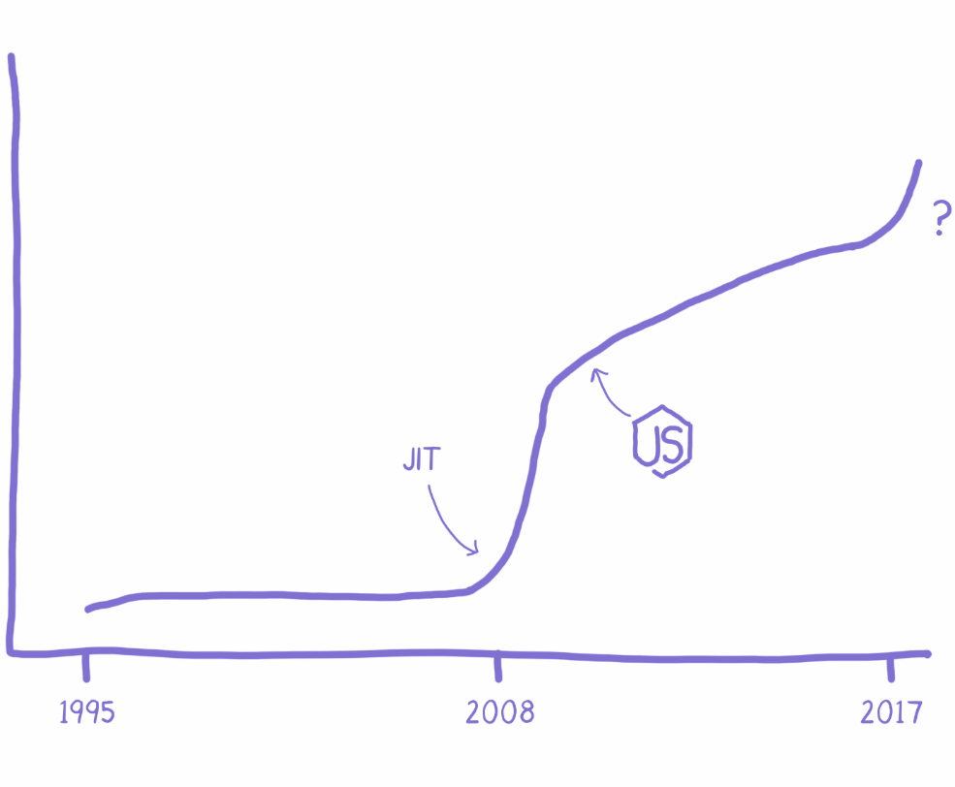

Waarom bestaat WebAssembly
JavaScript is high-level
JavaScript engines worden steeds beter
Limiet is in zicht

Slide 5
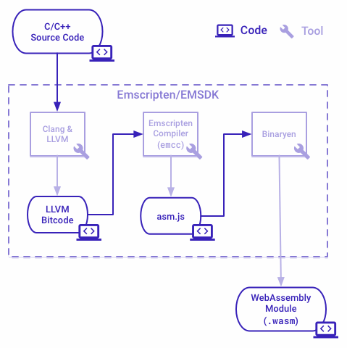
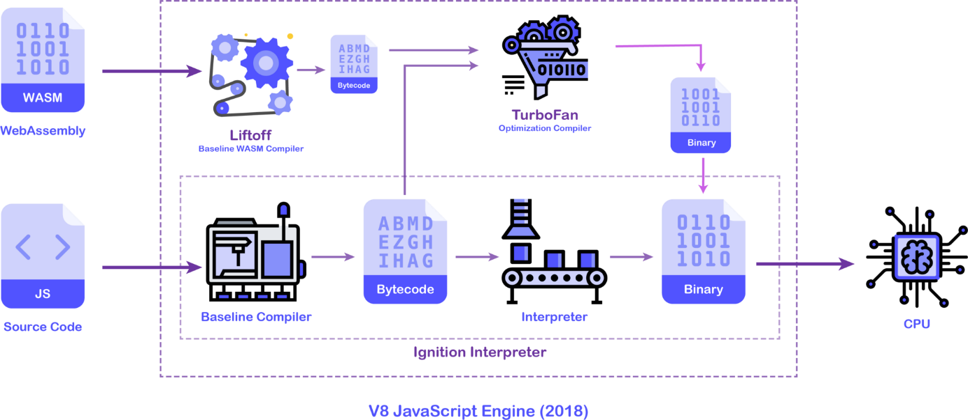
Hoe werkt WebAssembly
Compiler
Opgepakt door de JavaScript Engine

Slide 6
Waar is WebAssembly toepasbaar?
JavaScript (TypeScript)
Ingebouwde JavaScript WebAssembly API
WebAssembly.instantiateStreaming(fetch('fibonacci.wasm'), importObject)
.then(obj => obj.instance.exports.fibonacciRecursive());

Slide 7
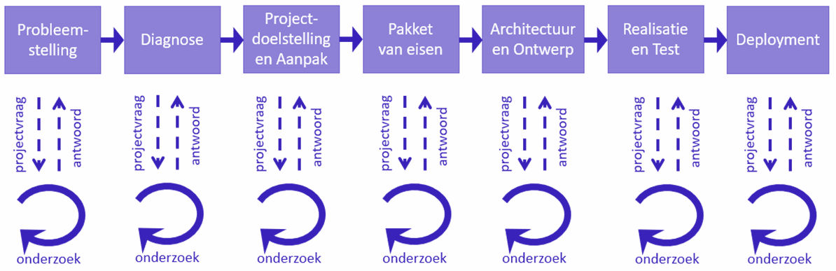
Doel van het onderzoek
In hoeverre bevordert het toepassen van WebAssembly de snelheid van Angular applicaties?

Slide 8
Casus
Benchmark webapplicatie

Slide 9

Wat gaan we meten?
WebAssembly vs. JavaScript
N-de getal in de rij van Fibonacci
Recursief en in een loop
Tijd in milliseconden

Slide 10
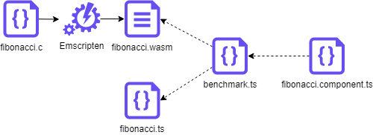
Architectuur

Slide 11
Demo

Slide 12
Testresultaten
40e getal in de Fibonacci reeks
10 X 25 reeksen
Recursief
JavaScript (ms) | WebAssembly (ms) | Verschil (%)
1121,33 | 484,55 | 231,42
Loop
JavaScript (ms) | WebAssembly (ms) | Verschil (%)
0,0019 | 0,00077 | 246,75

Slide 13
Evaluatie
Doel van het project
Is het resultaat bereikt?
Gekozen methoden
Gevolgde proces
Eindresultaat

Slide 14
Conclusie & aanbevelingen
In hoeverre bevordert het toepassen van WebAssembly de snelheid van Angular applicaties?
≈239% sneller
Opkomende technologie
Matige documentatie
Hoge leercurve

Slide 15
Vragen?

